Slide 1
Grundlagen
LEGO® Education SPIKE™ Roboter

Slide 2
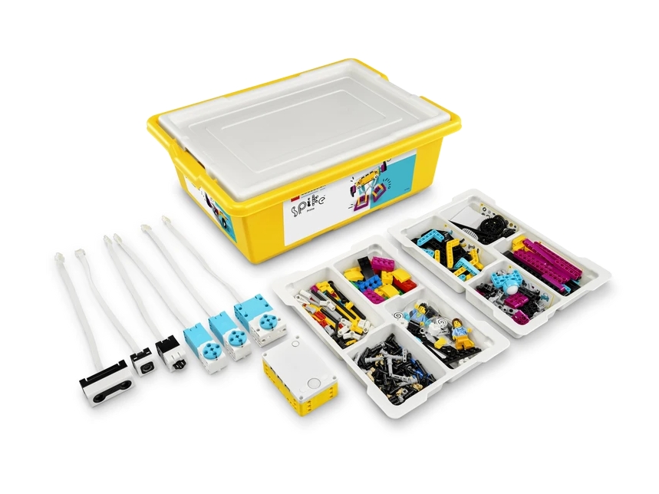
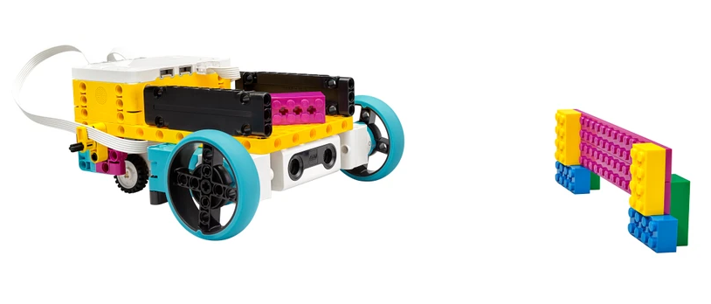
LEGO® Education
SPIKE™ Prime-Basis-Set
LEGO Technic Hub (Steuereinheit)
3 Motoren
3 zusätzliche Sensoren
Akku
528 Bauteile im Basis-Set
Plastikkiste zum Sortieren

Slide 3
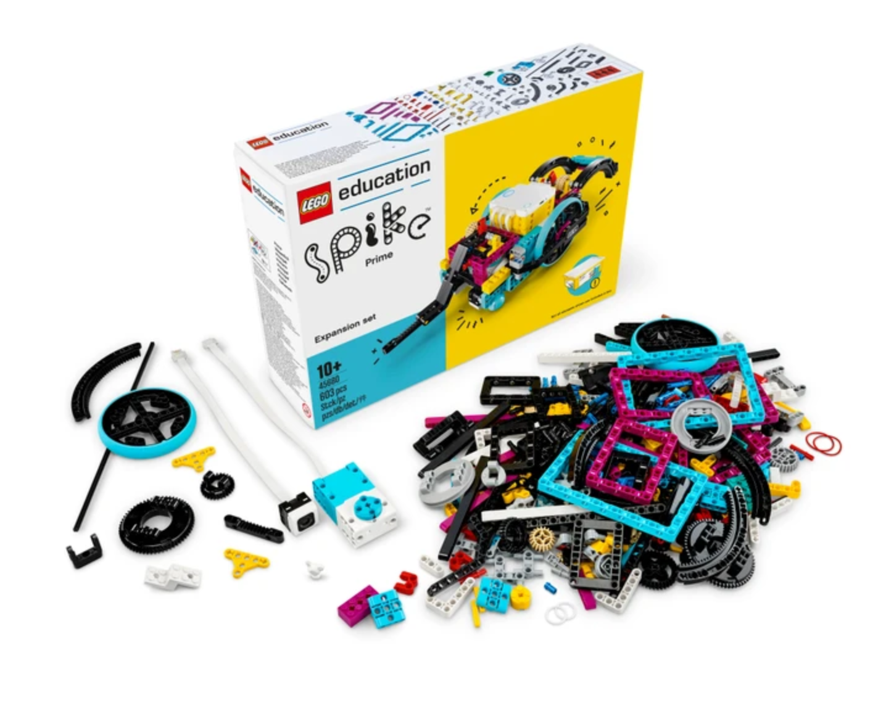
LEGO® Education
Expansion-Set
Ergänzungsset mit weiteren Baumaterialien und Sensoren
603 weitere Bauteile
1 weiterer großer Motor
1 weiterer Farbsensor
Set kommt in Pappkiste, Teile passen aber mit in Basis-Set-Kiste

Slide 4
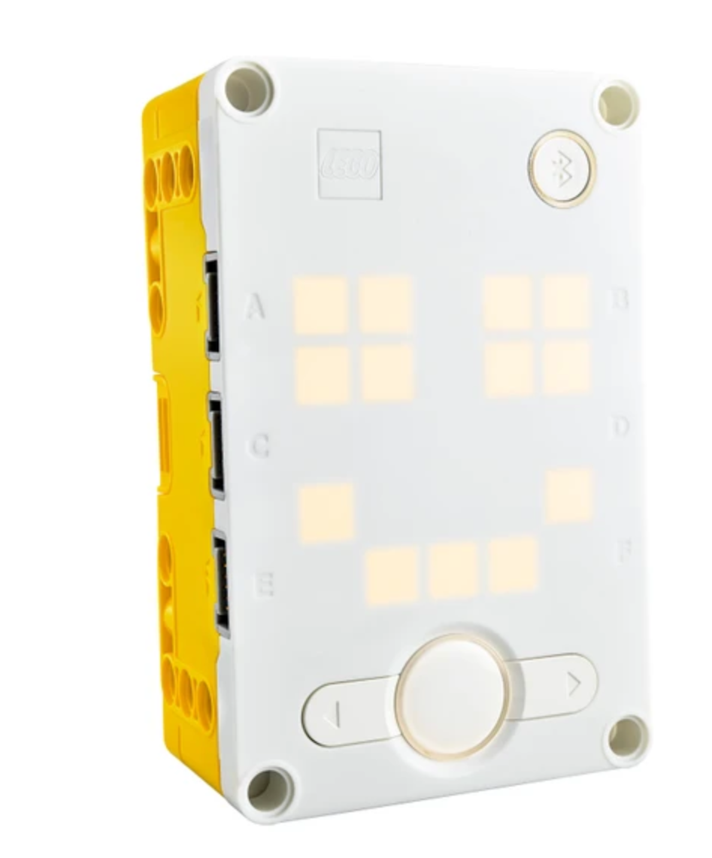
LEGO Technic Hub
6 Ein- und Ausgänge für den Anschluss für Sensoren oder Motoren (egal wo welche)
Integrierter Gyro-/Winkel-Sensor
Kein Display, dafür 5x5 Lichtmatrix
Micro-USB oder Bluetooth-Verbindung
Lithium-Ionen-Akku

Slide 5
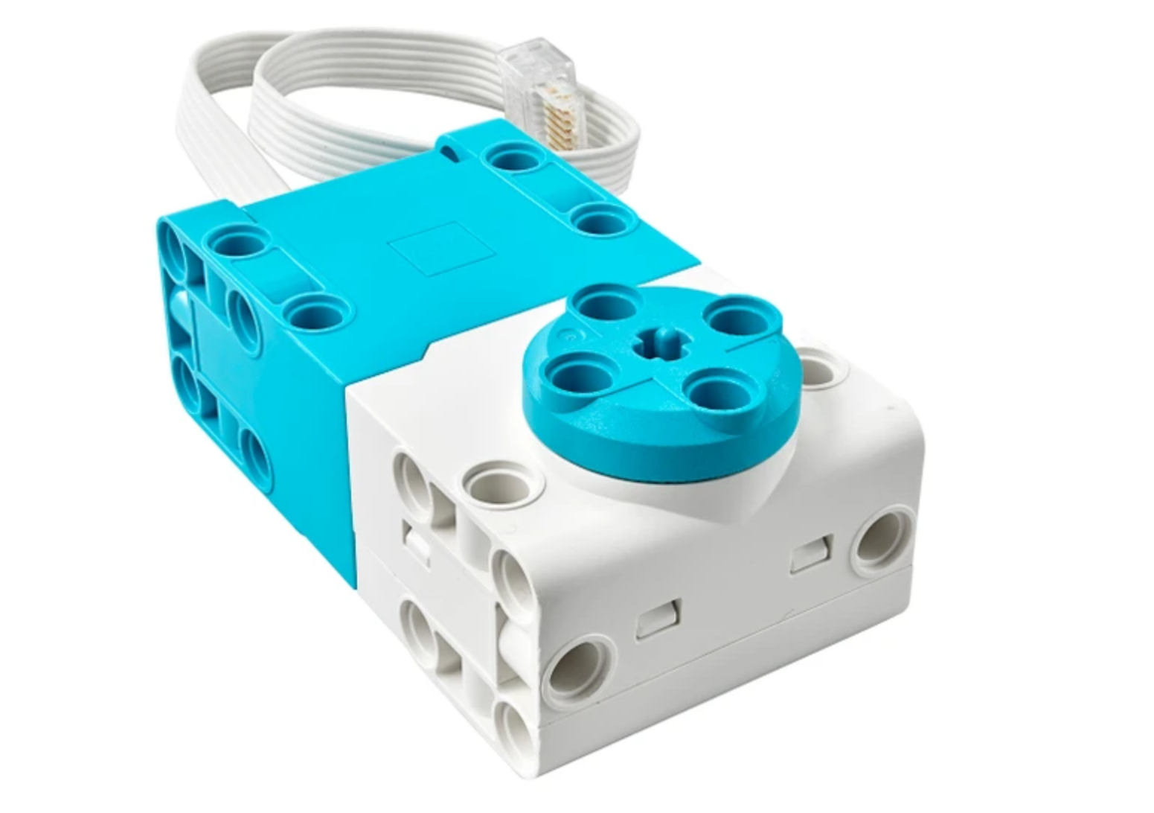
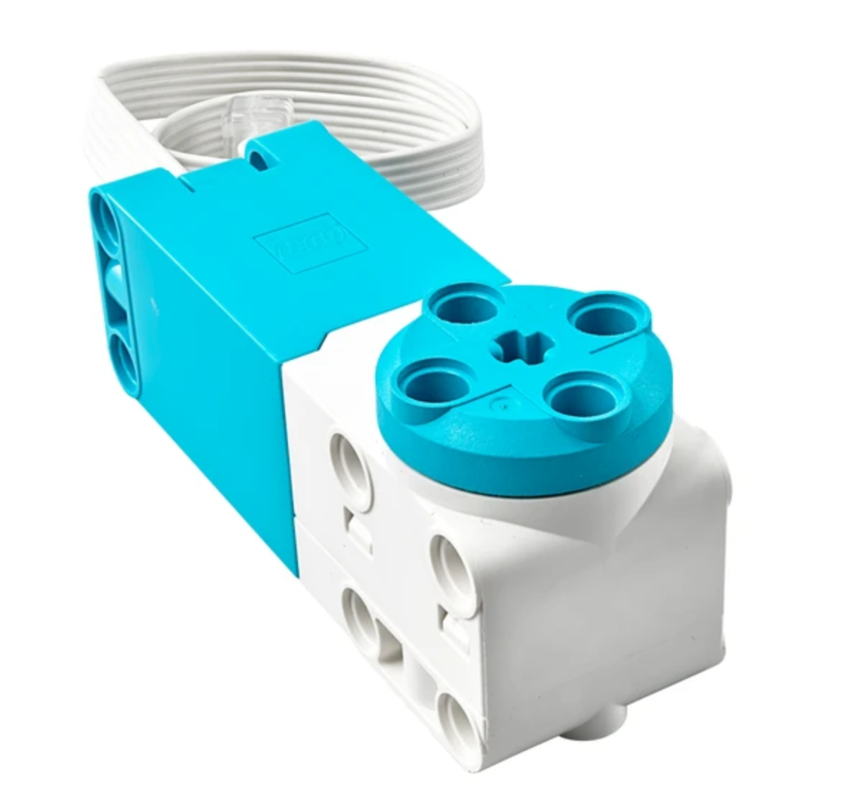
Motoren des SPIKE-Roboters
Großer Motor: Leistungsstarker Antrieb mit hohem Drehmoment (z.B. für einen Greifarm)
Kleiner Motor: Geringere Leistung, flaches Design (z.B. Fahrmotor)
Beide Motoren haben einen integrierten Rotationssensor

Slide 6
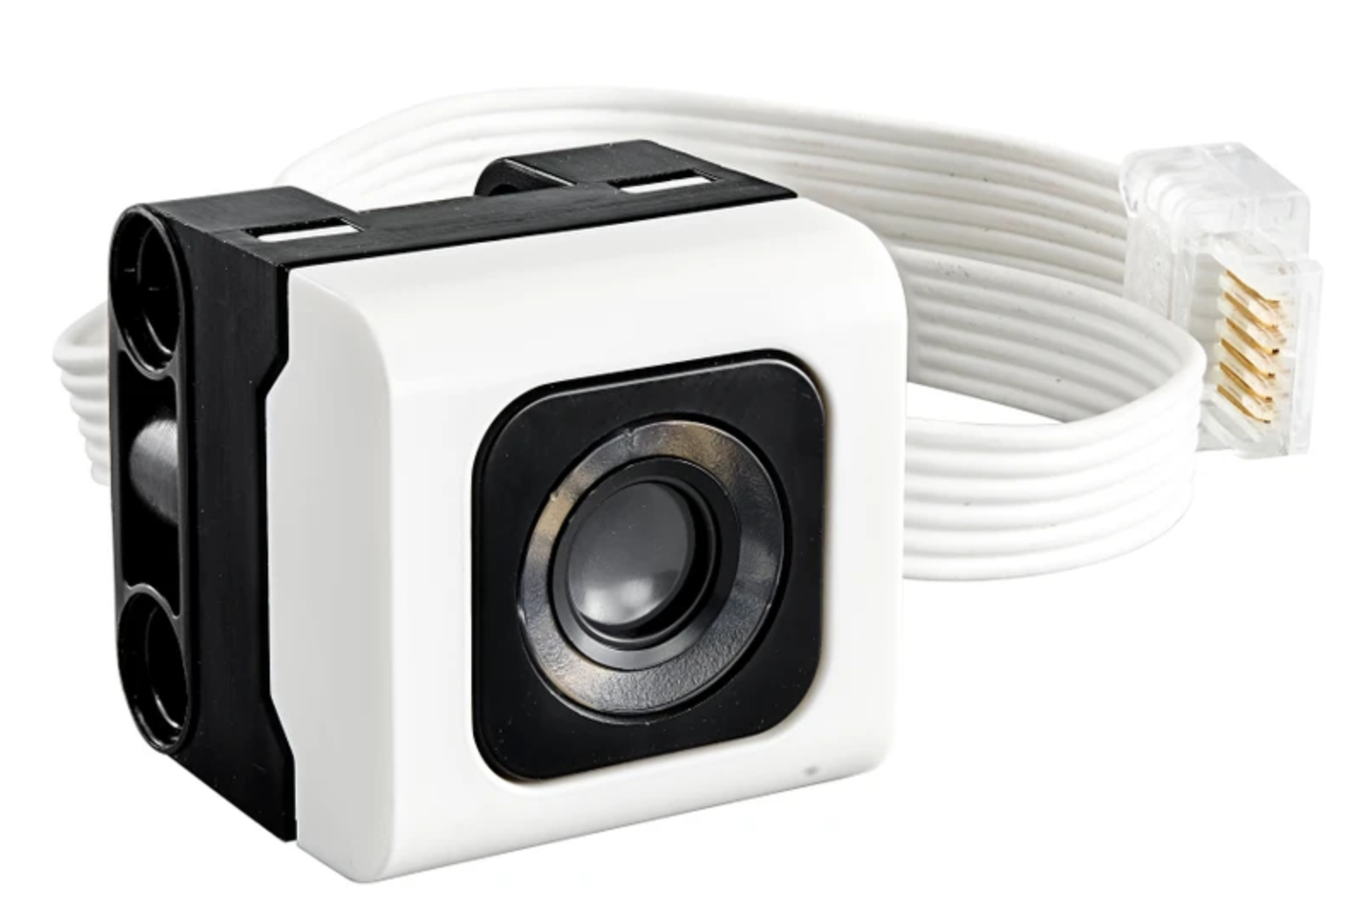
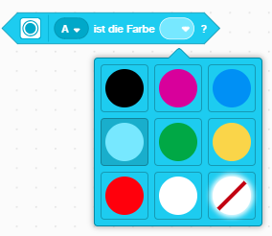
Farbsensor des SPIKE-Roboters
Farbsensor erkennt konkrete Farben (siehe Grafik der der Seite)
Ebenfalls Messung von reflektiertem Licht (in %-Werten) möglich

Slide 7
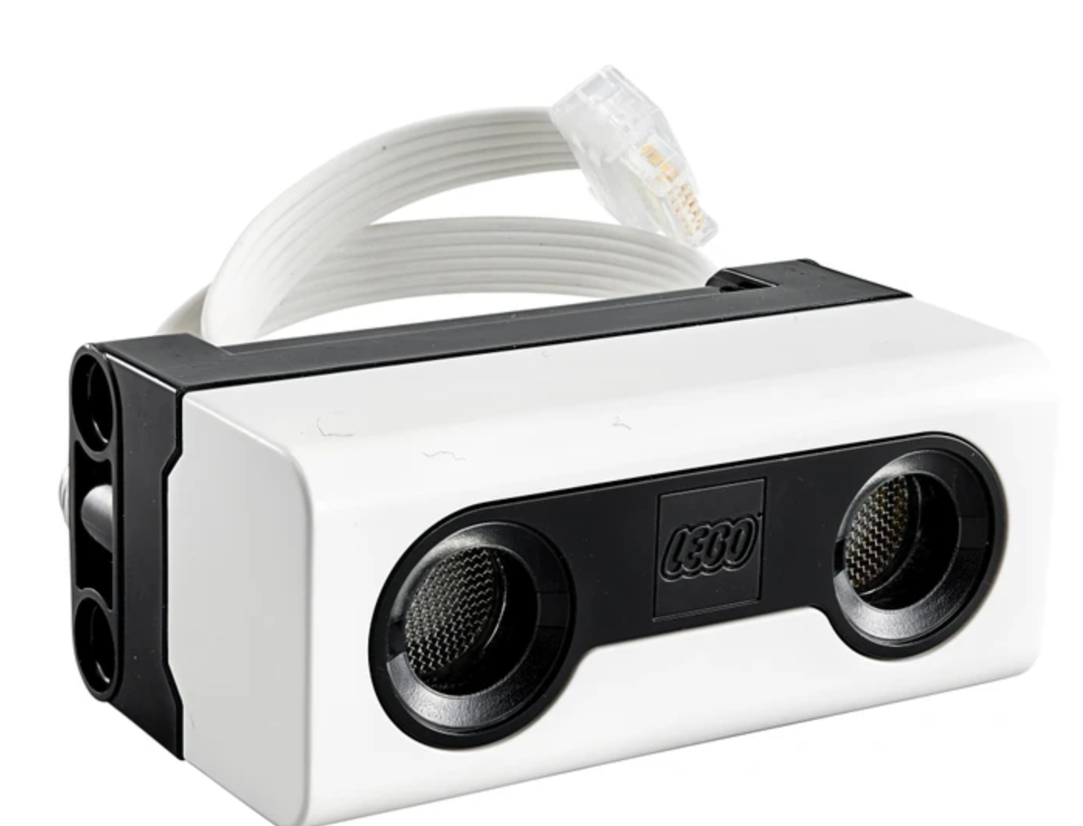
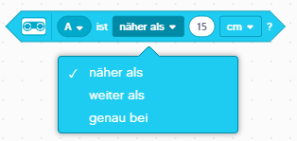
Abstandssensor des SPIKE-Roboters
Messebereich von 1 – 200cm
Messgenauigkeit +/- 1cm
Interessant: Integrierter Adapter in diesem Sensor ermöglicht es, Sensoren von Drittanbietern an diesen Sensor anzuschließen.

Slide 8
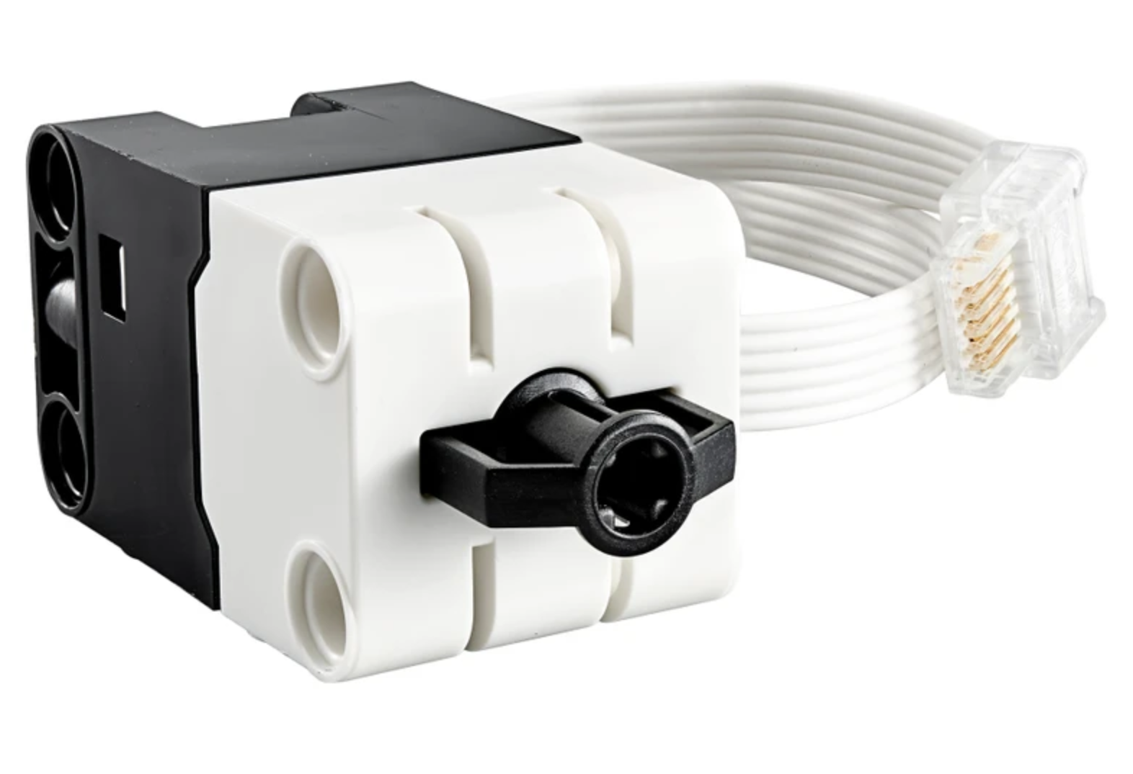
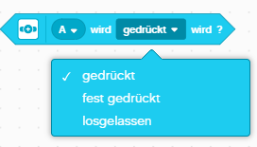
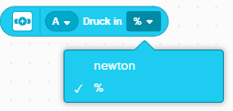
Kraftsensor / Touch-Sensor des SPIKE-Roboters
Messung von Kräften bis ca. 1kg
Ebenfalls Verwendung als Berührungssensor (gedrückt, losgelassen, angestoßen)
Möglichkeit Sensor zu „verlängern“, z.B. indem vorne eine Stange hineingesteckt wird

Slide 9
Programmiersprachen für SPIKE-Roboter
Offizielle LEGO Education Software unterstützt eine Blog-Basierte Variante (Scratch-Basis) sowie die textbasierte Programmierung mit Python:
https://education.lego.com/de-de/downloads/spike-prime/software
Da der SPIKE-Roboter noch neu ist, gibt es noch kaum andere Möglichkeiten der Programmierung. Eine weitere Option ist, direkt MicroPython auf dem SPIKE zu installieren, siehe:
https://www.instructables.com/MicroPython-on-SPIKE-Prime/

Slide 10
Einstieg in die SPIKE-PRIME Software
frei zum Download auf der LEGO Education Seite

Slide 11
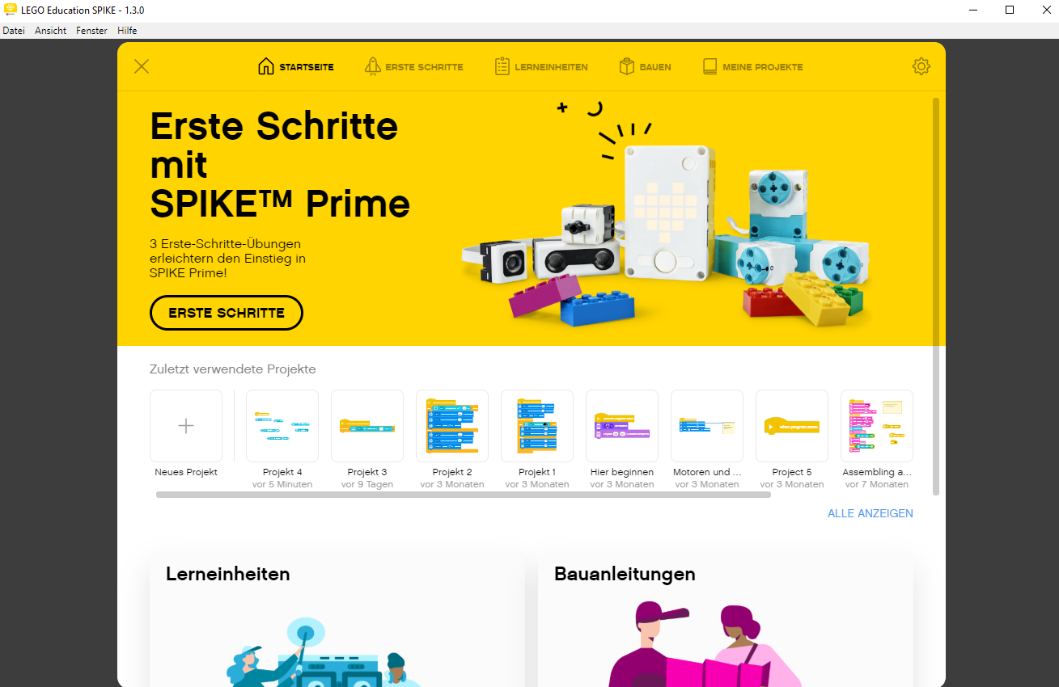
SPIKE-PRIME Software
Kostenloser Download auf der LEGO Education Website
Integration von Lerneinheiten und Bauanleitungen
Programmierung ausschließlich für SPIKE-Roboter (es gibt eine ähnliche Software für die älteren EV3-Roboter)

Slide 12
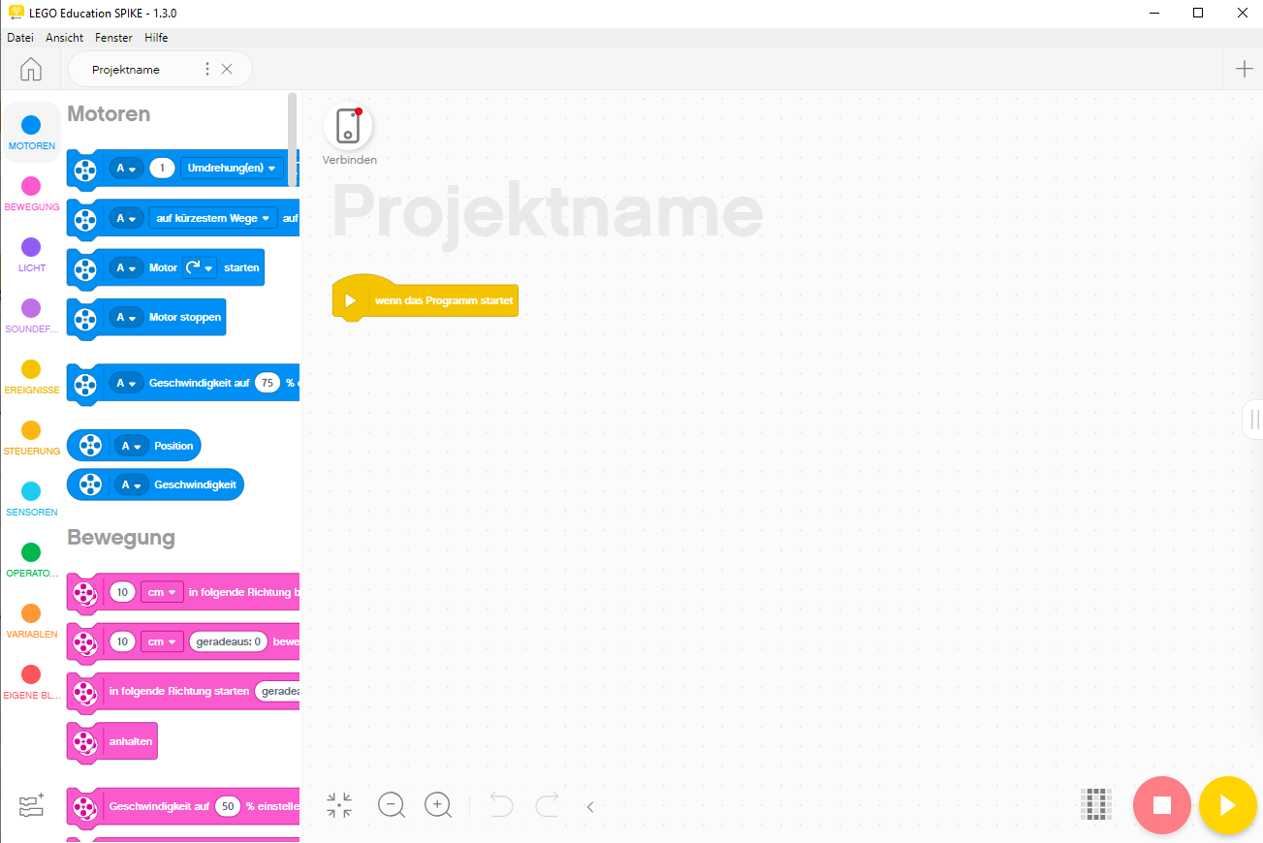
Programm-Name (Datei-Name auf PC)
Auswahl Verbindung (USB/Bluetooth)
Fläche für das Programm mit diversen Symbolen
Auswahl der Programmier-befehle
Auswahl Programm-Nr.
auf SPIKE Hub & Programm herunterladen
Programm
direkt starten

Slide 13
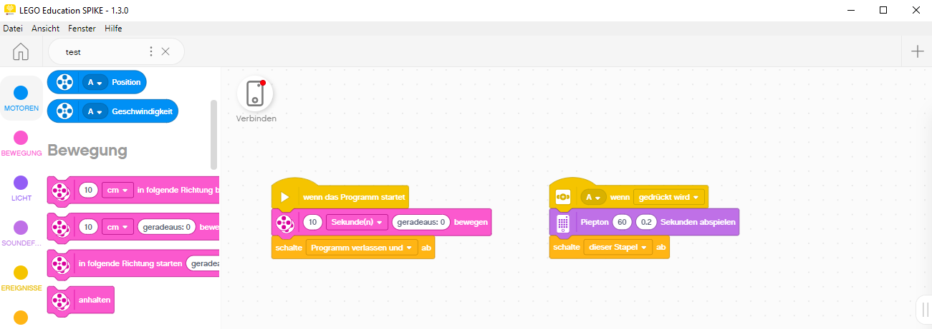
Organisation der Programme
Ein Strang der auf den Druck vom Touch-Sensor wartet (und dann einen Piepton abspielt)
Ein Strang mit
fahrenden Motoren
Es können mehrere „Stapel“ gestartet werden (Parallelität)
In jedem Fall muss jeder Programm-Strang beendet werden,
sonst läuft das Programm unendlich weiter

Slide 14
Programmbausteine
Motoren | Steuerung von einzelnen Motoren (Geschwindigkeit / Umdrehungen)
Bewegung | Steuerung von mehreren Motoren (Geschwindigkeit / Umdrehungen)
Licht | Display-Anzeigen (z.B. Helligkeit, Texte auf Display etc.)
Soundeffekte | Töne oder andere Soundeffekte ausgeben
Ereignisse | Warten auf Ereignisse (Sensor-Aktion, Zeit, Nachrichten / Bluetooth etc.
Steuerung | Wiederholungen (Schleifen), Abfragen (IF/Wenn-Dann), Anhalten
Sensoren | Logik-Blöcke zu den jeweiligen Sensoren (für Kombination mit Steuerungs-Blöcken)
Operatoren | Logischer- und Rechnerische Operatoren (+ / - / und / oder etc.)
Variablen | Erstellen von eigenen Variablen / Listen (Arrays)
Eigene Blöcke | Aufbau eigener Unterprogramme

